Slide 1
Elementi <div> dhe Teknika e shtresave
Leksioni 10

Slide 2
Cfare eshte <div>?
->Division
->Eshte thjeshte nje boks (katrore)
->Eshte element block

Slide 3
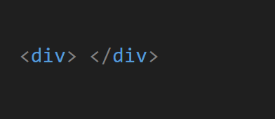
Si te krijojme nje <div>

Slide 4
Teknika e shtresave
Perbehet nga 2 lloje shtresash :
1.Shtresa vertikale
2.Shtresa horizontale

Slide 5
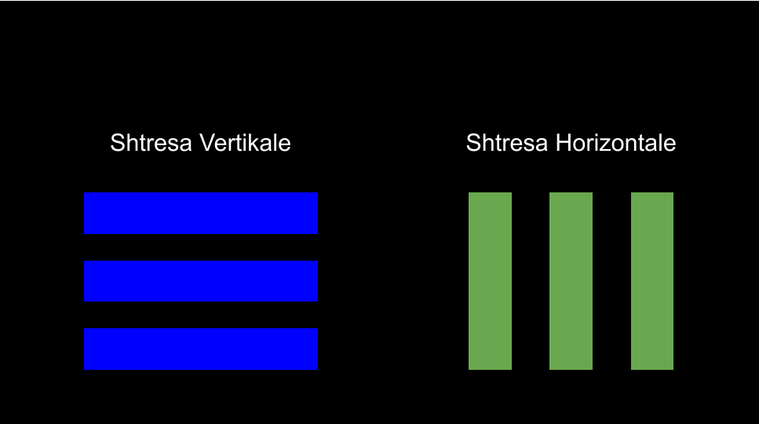

Slide 6
